Slide 1
Жіночі образи в романі «Хіба ревуть воли, як ясла повні»
Завалкевич Анастасія
Учениця 11-Б

Slide 2
Мотря Жуківна/Луківна
«Не судилося Мотрі щастя. Не знала вона його змалку, не бачила дівкою, жінкою; не сподівалася замужнюю вдовою»
Чесна і справедлива;
Вона вірить, що чесність роду є найголовнішою цінністю трудового селянства.
Мотря — любляча мати: «...не дай боже, занедужає Чіпка, — Мотря сама не своя. Цілу ніч очей не заплющить: сидить над ним, плаче, молиться...».
"І кляла вона свою долю, проклинала людей, проклинала свою кохану дитину — свого сина, котрого так жалкувала... То був болісний лемент душі, глибока враза серця, — нікому не відома, окрім матері..."

Slide 3
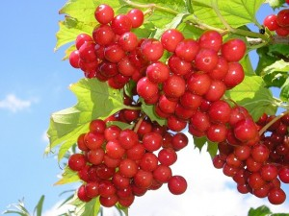
Образ Мотрі:
життя бідного селянства,
його мрії та прагнення
ідеал української жінки;
Тиха і покірна любов до сина, материнське всепрощення — така її доля, як і доля багатьох жінок у несправедливому класовому суспільстві;
символ украденого щастя;

Slide 4
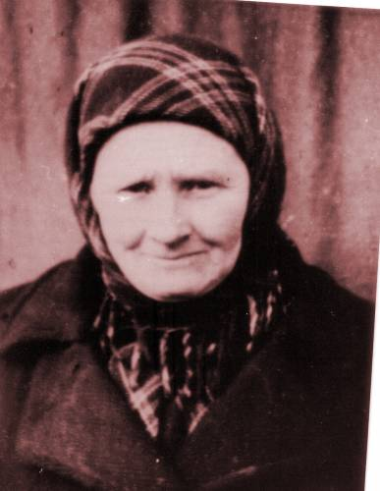
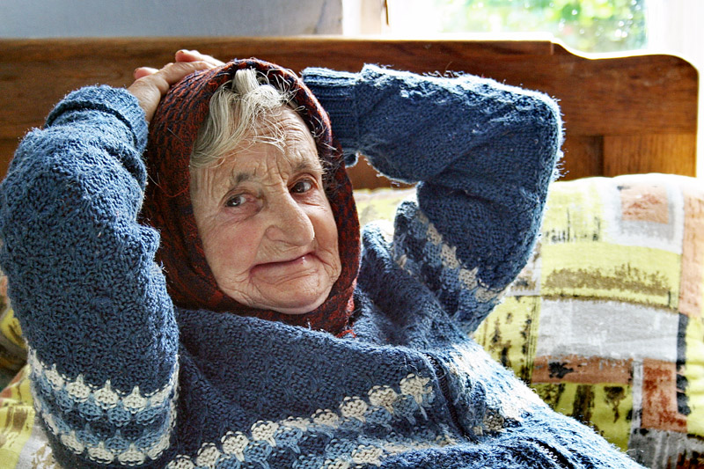
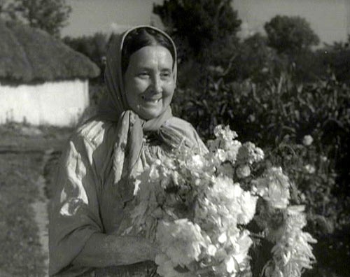
«…стара, згорблена жінка, висушена гіркою нуждою та лихом…»

Slide 5
Явдоха
ще в ранньому віці призвичаїлася до крадіжок, до торгівлі своїм тілом;
одруження з розбійником Максимом зробило її багачкою;
вона зневажливо ставиться до тих, хто чесно працює;
заради збагачення вона готова була на все;
нажива і прибуток виправдовували в її очах будь-які способи;
поняття честі для неї не існувало;
образ Явдохи утверджує, що мораль злодіїв-розбійників і багатіїв — однакова.
помирає зненацька, що символізує миттєвість та нікчемність такого буття

Slide 6
Мотря VS Явдоха
Цих зовсім різних жінок з протилежними поглядами на життя об'єднувала любов до дітей.
Мотря — любляча мати: «...не дай боже, занедужає Чіпка, — Мотря сама не своя. Цілу ніч очей не заплющить: сидить над ним, плаче, молиться...».
Народження Галі зразу все переломило в житті Явдохи: «Гулянки одлетіли; жарти — теж: виступили наперед клопоти...».

Slide 7
бажали виростити дітей в багатстві та розкоші
тяжко працює з раннього ранку до пізньої ночі, щоб забезпечити сина
прийнялася за діло молодих літ — за крадіжку.

Slide 8
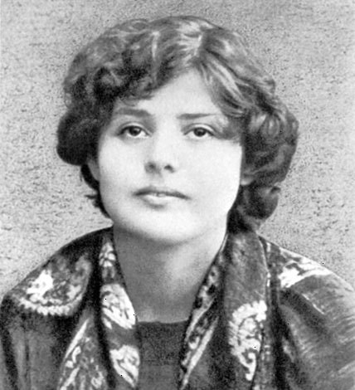
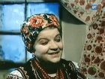

Slide 9
Галя
виховувалась у достатках, але в оточенні злодіїв і п'яниць;
виросла порядною дівчиною;
мріяла про тихе і мирне життя з Чіпкою;
злочин Чіпки довів її до самогубства;
зустріч з "польовою царівною" вражає чистотою почуттів, багатством вражень, що мимоволі настроюєшся на думку про щасливу долю закоханих. Але жорстоке життя, злоба людська розбивають ці надії
"...біле, рум'яне личко, очі оксамитові, чорні"

Slide 10
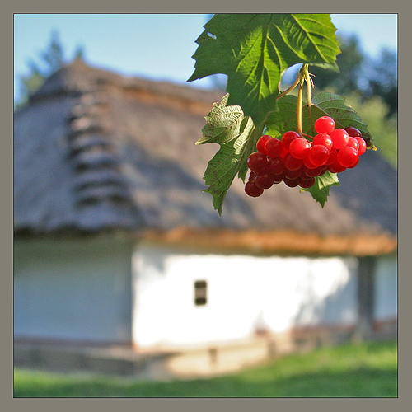
Образ Галі
народні прагнення до чесного трудового життя, до краси і сердечності, ніжності та вірності;
поднання зовнішньої краси з внутрішньою;
Велика сила волі, вірність ідеалам, велич почуттів і внутрішню красу

Slide 11
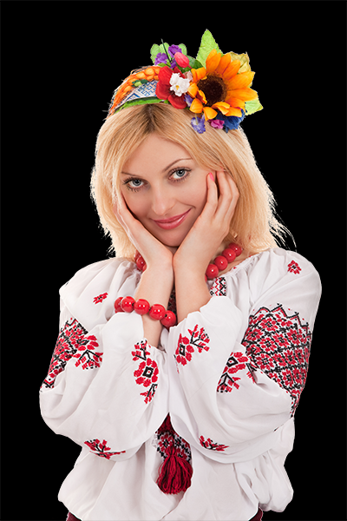
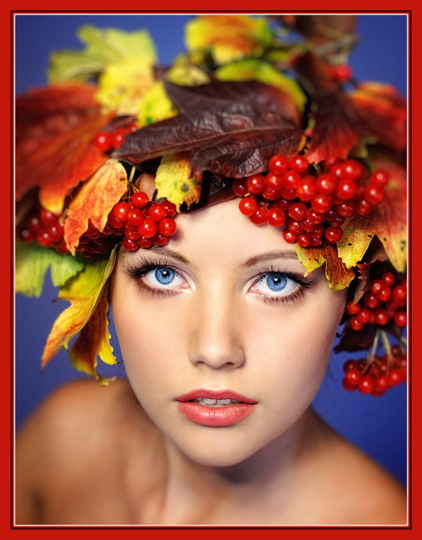
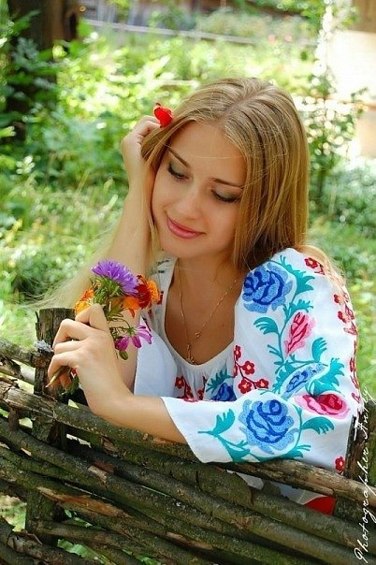
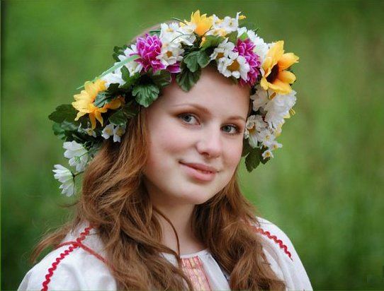

Slide 12
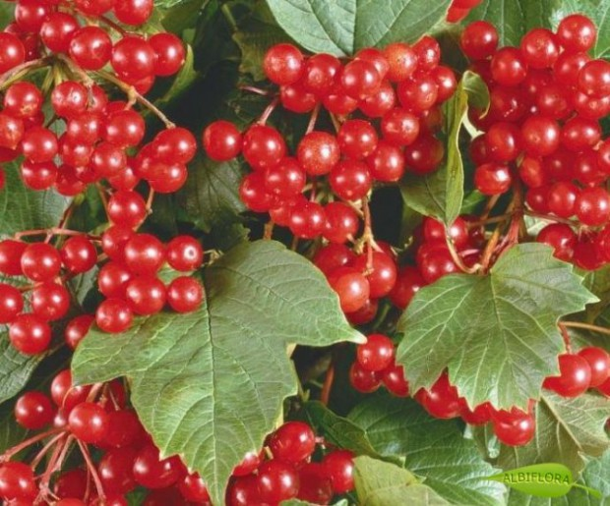
Христя
Христя, дружина Грицька,
добре розуміє пошуки правди Чіпкою,
співчуває Галі та Мотрі.
Її сирітство, подружнє життя не переважують примарності надій бути доброю, але жити серед злих людей.

Slide 13
Отже, змальовані Панасом Мирним жіночі образи роману втілюють прагнення до щастя, до миру і затишку. Маючи добре серце, Мотря, Галя та Христя не зазнали повною мірою материнського і жіночого щастя.

